Slide 1
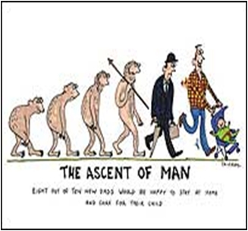
Articuler vie professionnelle & vie familiale
Bernard Fusulier
Université catholique de Louvain
bernard.fusulier@uclouvain.be
Rencontres impromptues, 2 février 2012

Slide 2
« Le marché du travail exige la mobilité sans tenir compte des situations personnelles. Le couple et la famille exigent le contraire. […] Le sujet du marché est l’individu seul, débarrassé de tout "handicap” relationnel, conjugal ou familial » (Ulrich Becq, 2001 : 257).

Slide 3
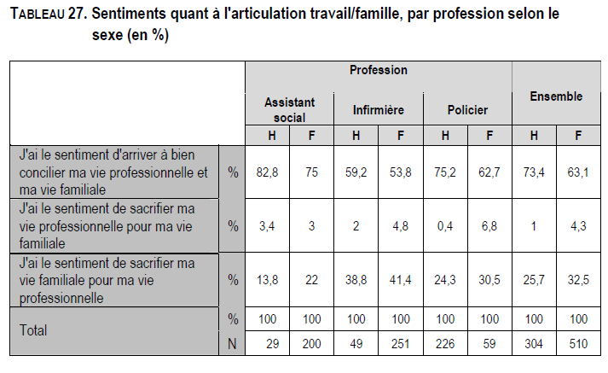
Un ressenti sexué et professionnellement différencié

Slide 4
Quelques questions directrices
Pourquoi s’intéresser à l’articulation de la vie professionnelle avec la vie familiale aujourd’hui?
Qu’est-ce que la société peut faire?
Quels écueils doit-elle éviter?
Pourquoi s’intéresser aux professions d’infirmières, de policiers et d’assistants sociaux?
Quel est le vécu et la gestion de l’APF dans ces univers professionnels?

Slide 5
Point 1. Quelques balises

Slide 6
L’articulation de la vie professionnelle et de vie familiale : un enjeu de société aujourd’hui
Des changements structurels
Des changements culturels
Enjeu

Slide 7
Trois forces à contrer pour favoriser un modèle de conciliation faiblement genré
Les rapports sociaux de sexe
La logique du marché : décommodification
« Le marché du travail exige la mobilité sans tenir compte des situations personnelles. Le couple et la famille exigent le contraire. […] Le sujet du marché est l’individu seul, débarrassé de tout "handicap” relationnel, conjugal ou familial » (Ulrich Becq, 2001 : 257).
Le poids des charges familiales : défamilialisation

Slide 8
Trois écueils à éviter en termes de politiques publiques
Imposition
Exploitation
Déshumanisation

Slide 9
Médiations sociales
Transformations contemporaines
Régulations sociétales & jeu institutionnel → dispositifs
Espace pluriel de médiation
Comportements individuels

Slide 10
Les groupes professionnels. Infirmières, Policiers et Assistants sociaux
Pourquoi une entrée par la profession ou les groupes professionnels?
Pourquoi ces trois groupes?
Image sociale forte
Accès à la profession, socialisation longue, carrière
Activités relationnelles
Conditions de travail et d’emploi
Différences en termes de genre
Méthodologie: volet quantitatif/volet qualitatif

Slide 11
Des convergences

Slide 12
Au cœur du vécu professionnel
Choix et entrée dans les professions
Le « vrai boulot »
Engagement et distanciation
Référentiel professionnel
Référentiel organisationnel
Référentiel « citoyen »
Référentiel personnel

Slide 13
Être professionnel et parent…
La naissance d’un enfant et changements dans le rapport au travail et à l’emploi
Des reconfigurations majeures ou mineures : dans la sphère professionnelle et dans la sphère privée
Mise en balance des priorités

Slide 14
… une question d’organisation pratique…
Des modes de distanciation à l’égard des impératifs familiaux
Des modes de distanciation à l’égard des impératifs professionnels

Slide 15
… et de mise à distance subjective
Engagement subjectif de l’acteur dans la relation de service et d’aide est prégnant; idem du côté des rôles familiaux
La disponibilité d’esprit est fonction de la capacité de « fermer la porte du travail/de la maison », de pouvoir faire la part des choses, de prendre distance au rôle…
Mais aussi de stratégies plus intégratives: rester connecter, téléphoner, privilégier la qualité du temps et de la relation, débriefer en fin de journée, dialogue dans le couple …

Slide 16
Des régulations différentes

Slide 17
Un ressenti sexué et professionnellement différencié

Slide 18
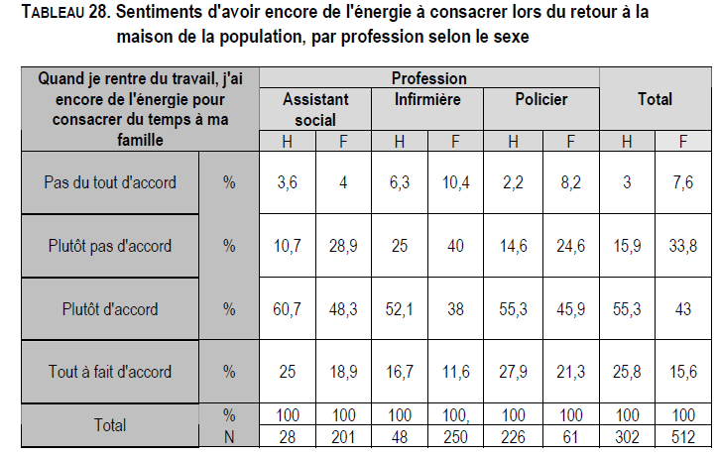

Slide 19
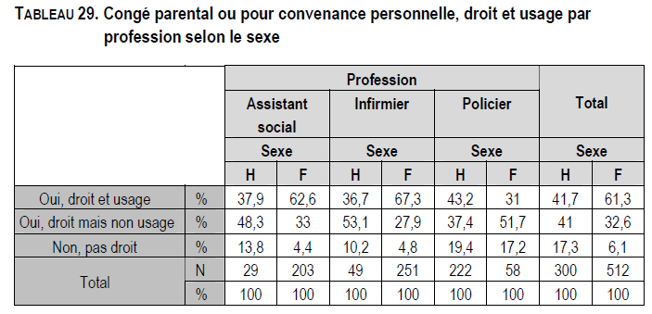
Un degré d’usage et de légitimité des dispositifs APF sexué et distinct selon les professions

Slide 20
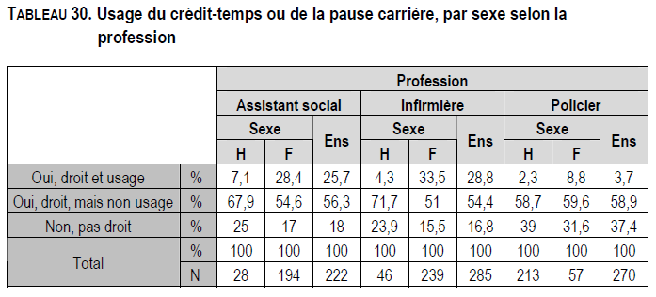

Slide 21
Trois professions: trois régulations

Slide 22
→ Dans le milieu policier, la régulation de l’APF a tendance à se caractériser par :
une norme du temps plein, indépendamment du sexe du policier ;
un rapport positif à la profession et un engagement professionnel important ;
une norme de la disponibilité pratique pour le travail et l’organisation ;
une relativement faible tension travail/famille ;
une porosité entre les deux sphères avec une acceptation d’un débordement des responsabilités professionnelles sur la sphère familiale ;
la possibilité d’arrangements informels et la présence d’un soutien organisationnel, hiérarchique et des collègues ;
un usage très fréquent des congés de maternité/paternité et une acceptabilité des autres dispositifs sans qu’ils soient fortement utilisés.

Slide 23
→ Dans le groupe professionnel infirmier, la régulation de l’APF se caractérise tendanciellement par :
une norme modérée du travail à temps plein, en particulier pour les mères, mais aussi pour les pères ;
un rapport positif à la profession et un engagement professionnel important ;
une tension travail/famille perceptible ;
une disponibilité pratique importante durant les horaires atypiques ;
une certaine étanchéité entre la vie professionnelle et la vie familiale, et donc une faible porosité entre les sphères ;
peu d’arrangements informels et de soutiens organisationnels et hiérarchiques ;
un usage fréquent et légitime des dispositifs formels d’APF.

Slide 24
→ Dans le groupe professionnel des AS, la régulation de l’APF se caractérise tendanciellement par :
une norme élevée du travail à temps plein, mais un usage courant des dispositifs formels d’APF, dont en particulier les mesures de réduction temporaire du temps de travail ;
un rapport positif à la profession, mais variable par rapport à l’organisation (lié au conflit entre perspective professionnelle et réalité organisationnelle) ;
une facilité d’articulation liée à la stabilité des horaires et la faible fréquence des horaires atypiques ;
une règle de l’acceptation des débordements du temps de travail conditionnée par la règle de l’étanchéité entre les sphères ;
des arrangements informels et des soutiens organisationnels et hiérarchiques fréquents, surtout dans les petites organisations.

Slide 25
Deux modes de régulation de la tension travail/famille
L’un à caractère séquentiel ; l’autre à caractère intégratif.
La régulation séquentielle réduit la tension entre la vie professionnelle et la vie familiale par l’usage des politiques formelles de temps de travail ; il s’agit de suspendre un engagement professionnel (prendre un congé) ou de le diminuer quantitativement (prendre un temps partiel).
La régulation intégrative opère quant à elle davantage en continu à travers des aménagements et des arrangements qui ont lieu sur la scène professionnelle et qui rendent possible la prise en charge de dimensions de la vie privée sans que cela ne perturbe le service. Cette intégration s’accompagne d’un épanchement des occupations professionnelles vers les espaces et temps de vie hors travail dans une logique de compensation (e.g. accepter de faire des heures supplémentaires, d’être appelé ou rappelé en dehors des heures de travail fixées, de ramener du travail à la maison, etc.).
Notes:
Ces deux modes de régulation ne sont pas exclusifs et peuvent très bien se combiner dans une perspective de conciliation. Cela dit, on le voit à travers notre analyse, certains milieux professionnels semblent organisationnellement et culturellement favoriser l’un plutôt que l’autre. La police parait davantage porteuse d’un mode intégratif que le milieu des infirmières, lequel révèle le mode séquentiel. Bien qu’il convienne d’approfondir le sujet, un mode intégratif paraît mieux rencontrer à la fois les préoccupations d’une articulation au quotidien de la vie professionnelle avec la vie familiale, et l’ethos de service qui valorise la dimension relationnelle du travail et la disponibilité pour la population dans le besoin au moment et à l’endroit où elle en a besoin.

Slide 26
Conclusion
Au carrefour de plusieurs évolutions et transformations contemporaines, l’articulation de la vie professionnelle et de la vie familiale n’est pas qu’une affaire privée, mais devient un enjeu de société.
La médiation professionnelle n’est pas facilement isolable d’un effet genre. Il n’en demeure pas moins que l’appartenance professionnelle favorise sans trop d’ambiguïté certains ressentis et comportements en matière d’articulation travail/famille.
L’APF dans les professions étudiées suppose le développement d’une double capacité de distanciation à la fois pratique et subjective tant envers le travail qu’envers la famille.
Certains milieux professionnels expriment davantage un mode intégratif d’APV et d’autres séquentiels.

Slide 27
Inventer un nouveau cadre global pour accompagner un projet de société pluri-active
Dépassement de la société salariale et du breadwinner (homme ou femme)
Promouvoir une société du care dans une perspective d’égalité entre les sexes
Figure de référence: une personne multi-active non genrée
Assurer un travail décent à travers un système de travail soutenable

Slide 28
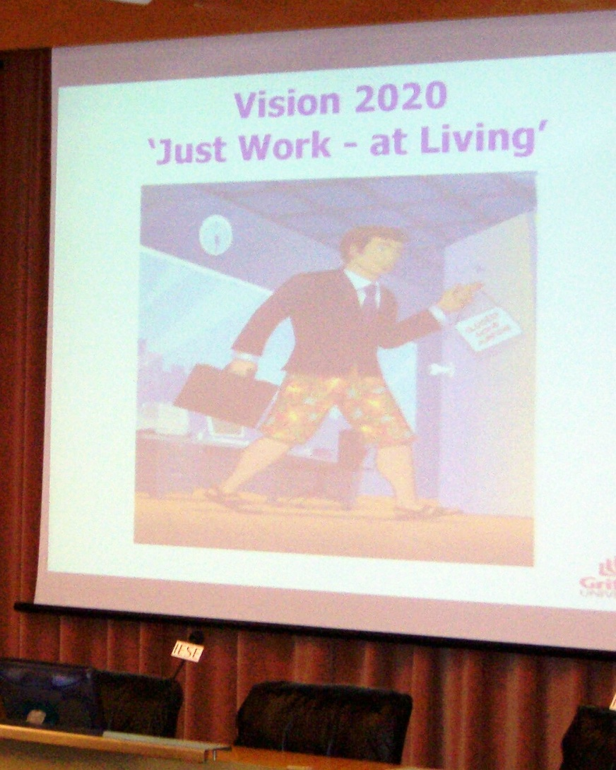
MERCI

